Slide 1
Составление рабочей программы по географии
Коновалова Н.В., заместитель директора по УВР
МБОУ «СОШ №86 г. Челябинска»

Slide 2
Нормативные документы:
Федеральный закон «Об образовании в Российской Федерации» от 29.12.2012 N 273-ФЗ;
Приказ Минпросвещения России от 31.05.2021 N 287 "Об утверждении федерального государственного образовательного стандарта основного общего образования" (Зарегистрировано в Минюсте России 05.07.2021 N 64101)

Slide 3
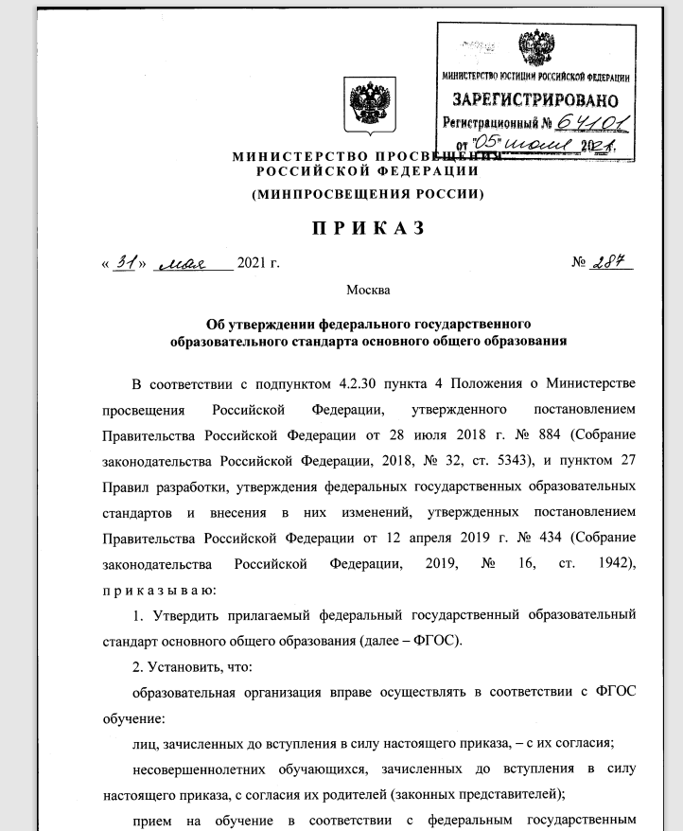
Пункт 32.1 изложен в следующей редакции «.. Рабочие программы учебных предметов, учебных курсов (в том числе внеурочной деятельности), учебных модулей должны обеспечивать достижение планируемых результатов освоения программы основного общего образования и разрабатываться на основе требований ФГОС к результатам освоения программы основного общего образования.»

Slide 4
Рабочие программы учебных предметов, учебных курсов (в том числе внеурочной деятельности), учебных модулей должны включать:
содержание учебного предмета, учебного курса (в том числе внеурочной деятельности), учебного модуля;
планируемые результаты освоения учебного предмета, учебного курса (в том числе внеурочной деятельности), учебного модуля;
тематическое планирование с указанием количества академических часов, отводимых на освоение каждой темы учебного предмета, учебного курса (в том числе внеурочной деятельности), учебного модуля и возможность использования по этой теме электронных (цифровых) образовательных ресурсов, являющихся учебно-методическими материалами

Slide 5

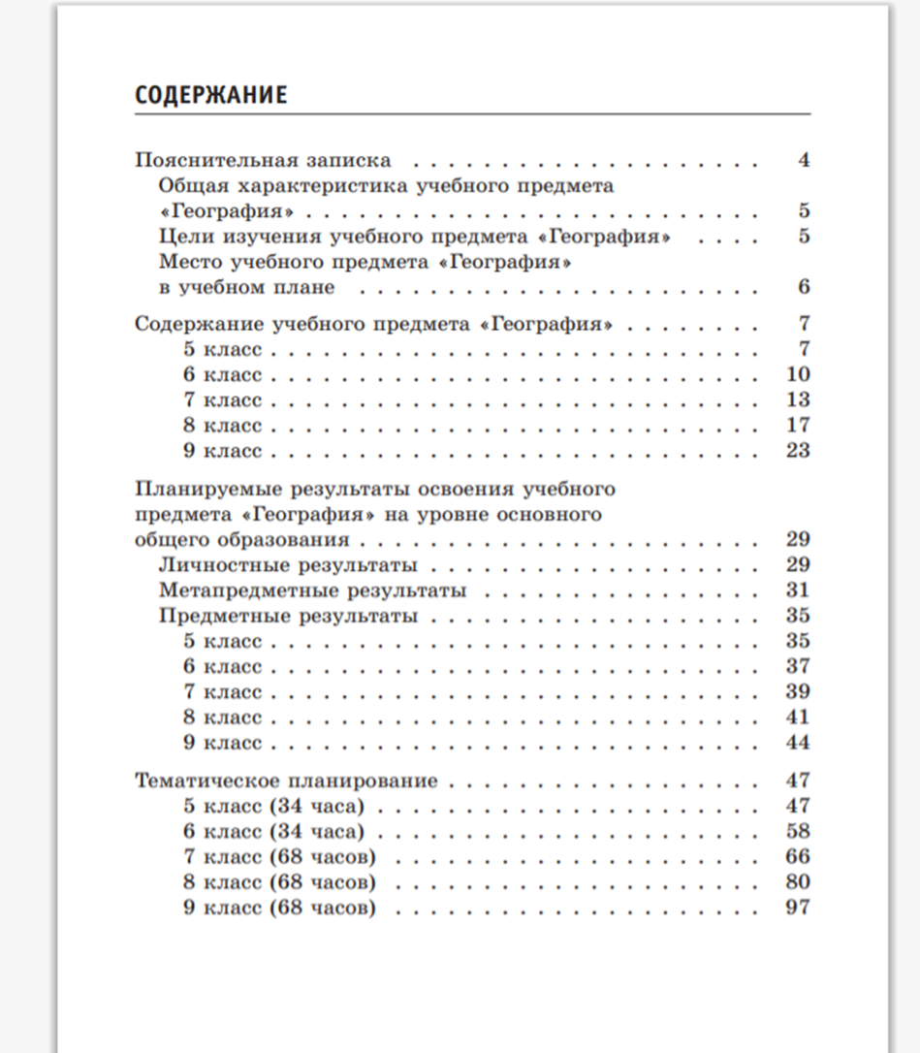

Slide 6
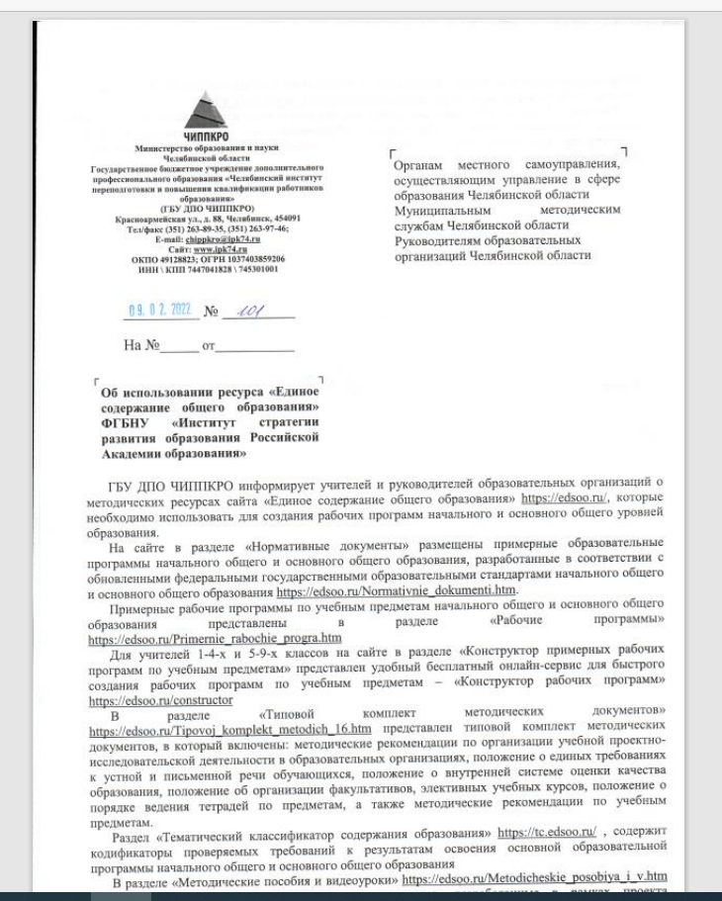

Slide 7


Slide 8
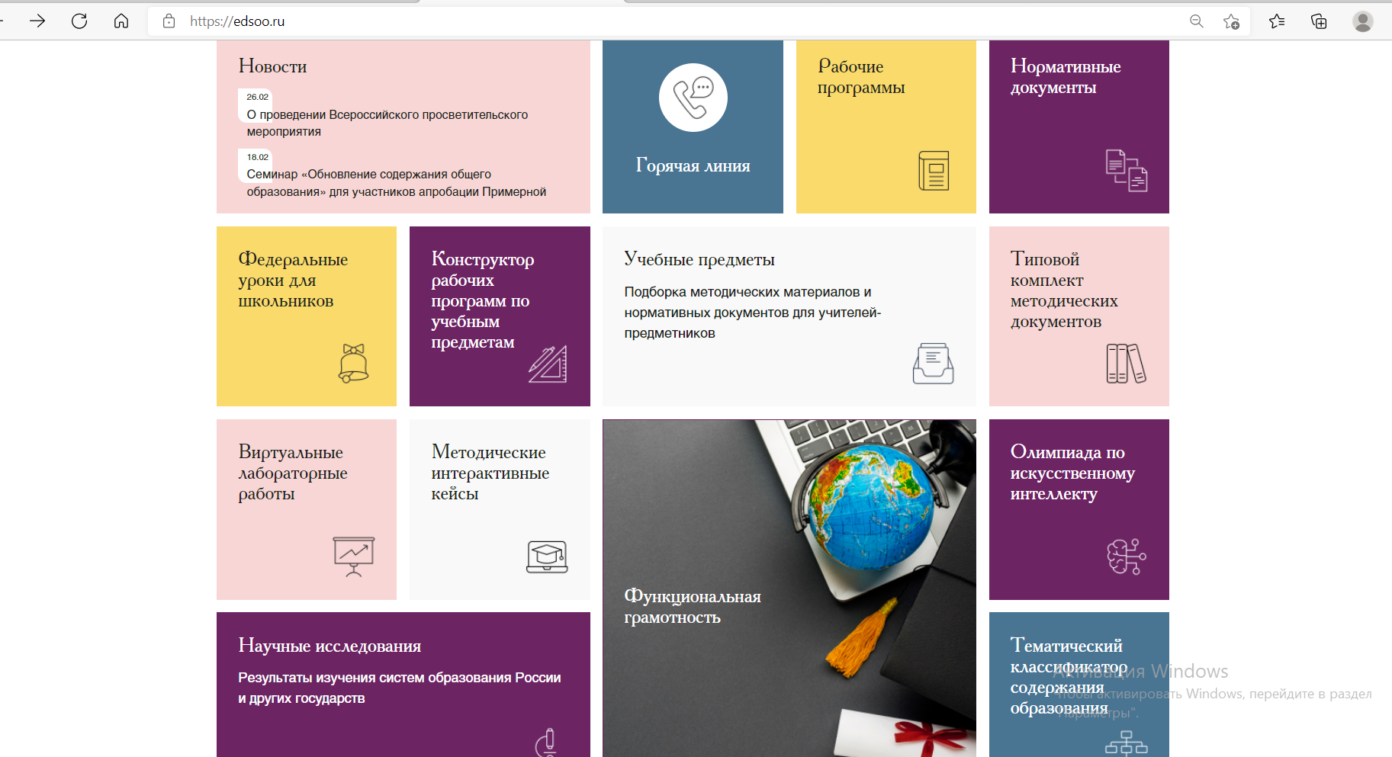

Slide 9
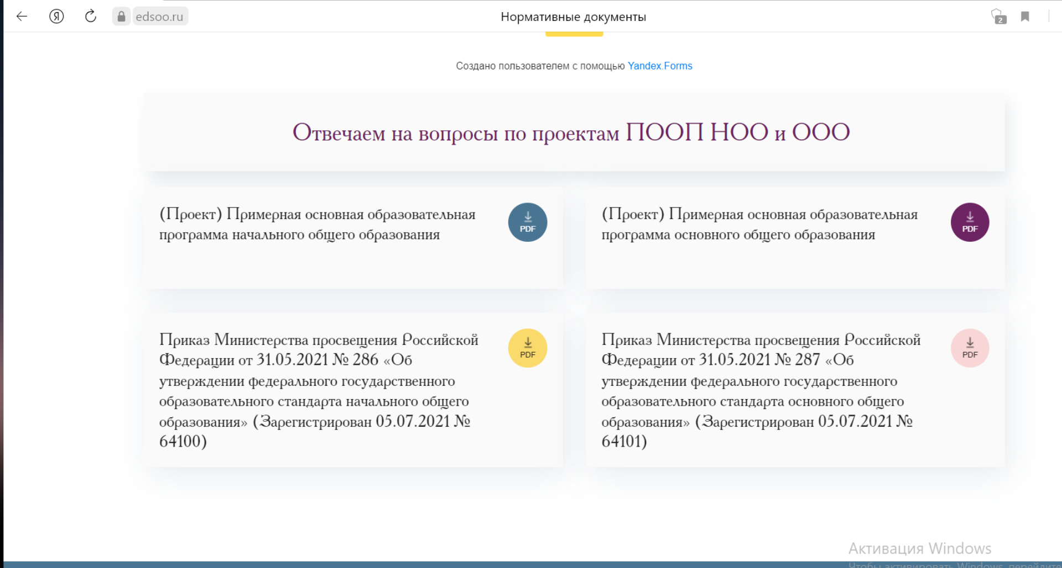

Slide 10


Slide 11
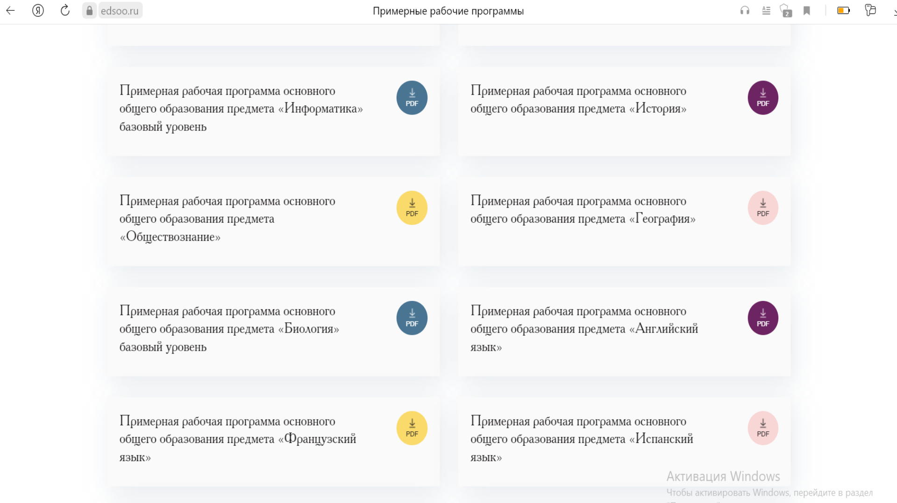

Slide 12
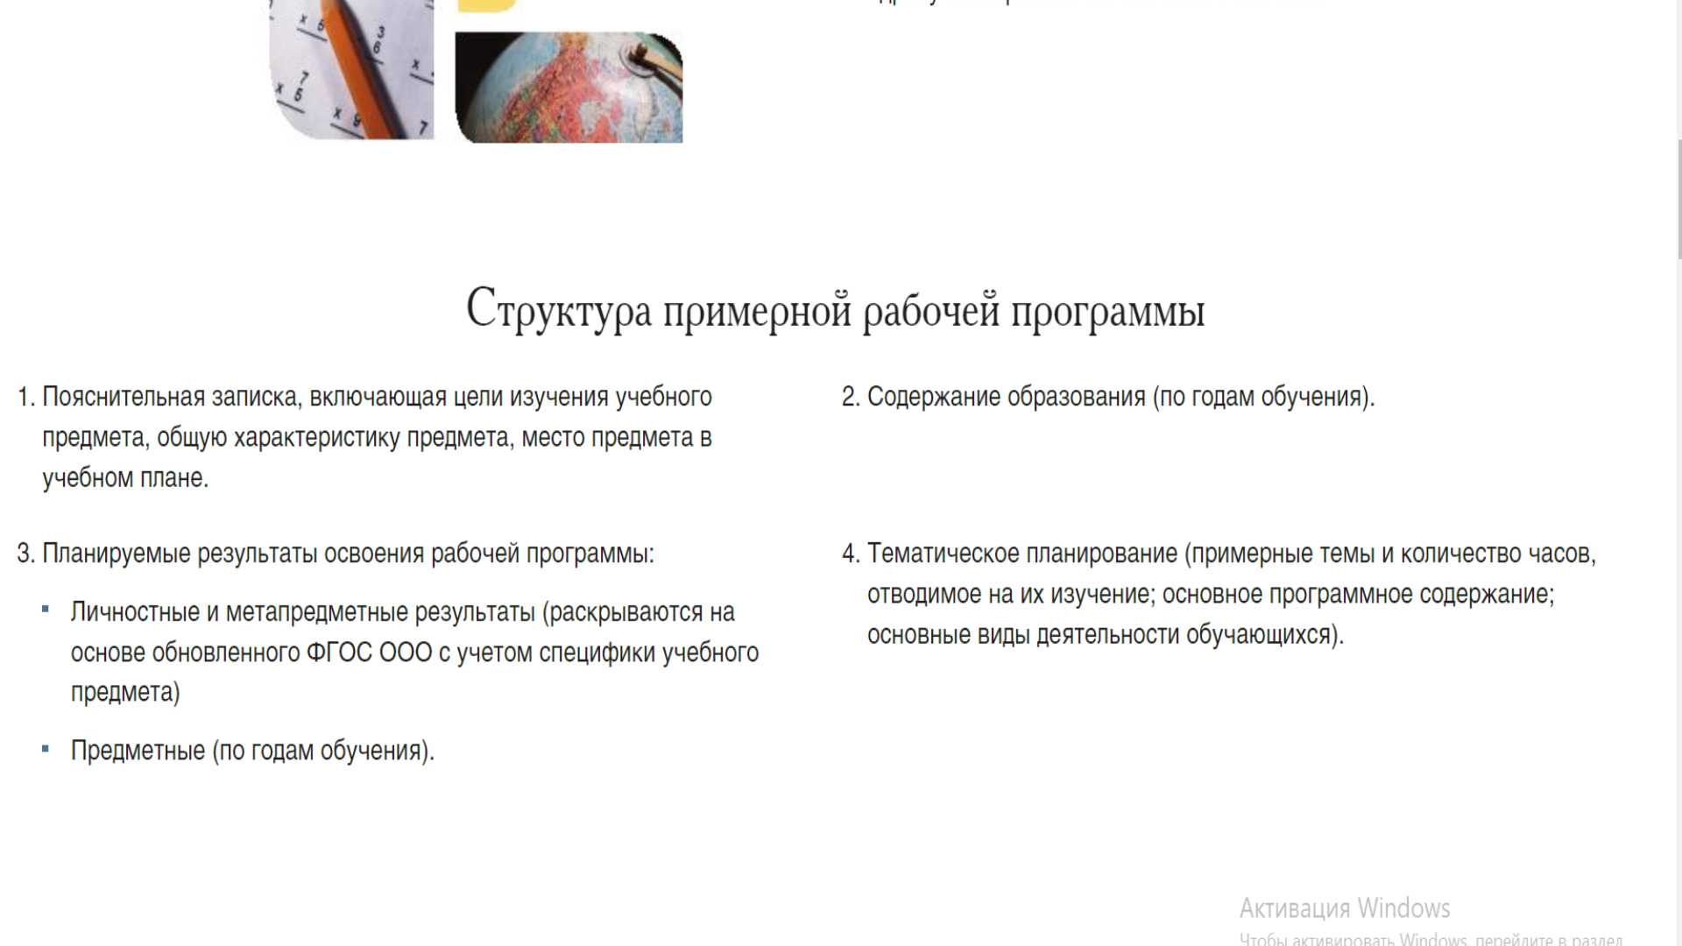

Slide 14
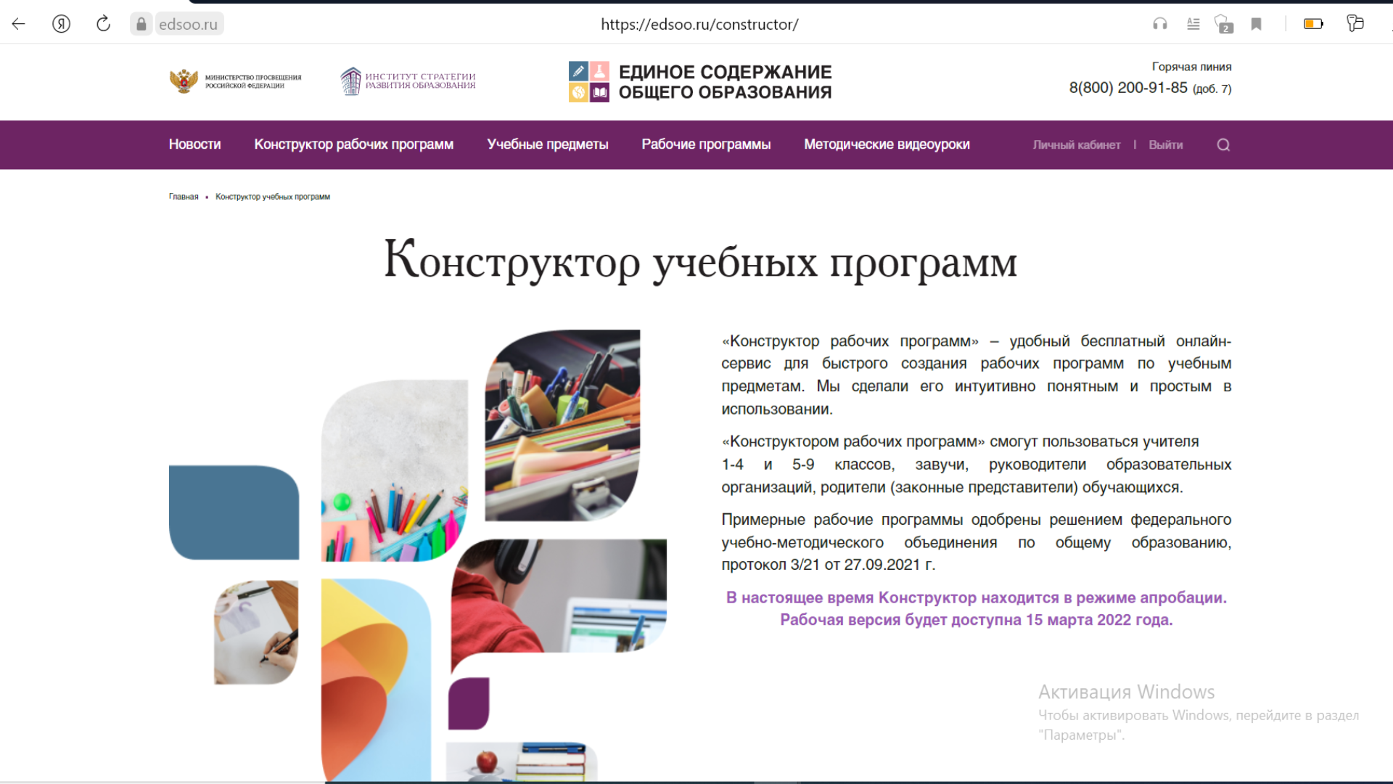

Slide 15
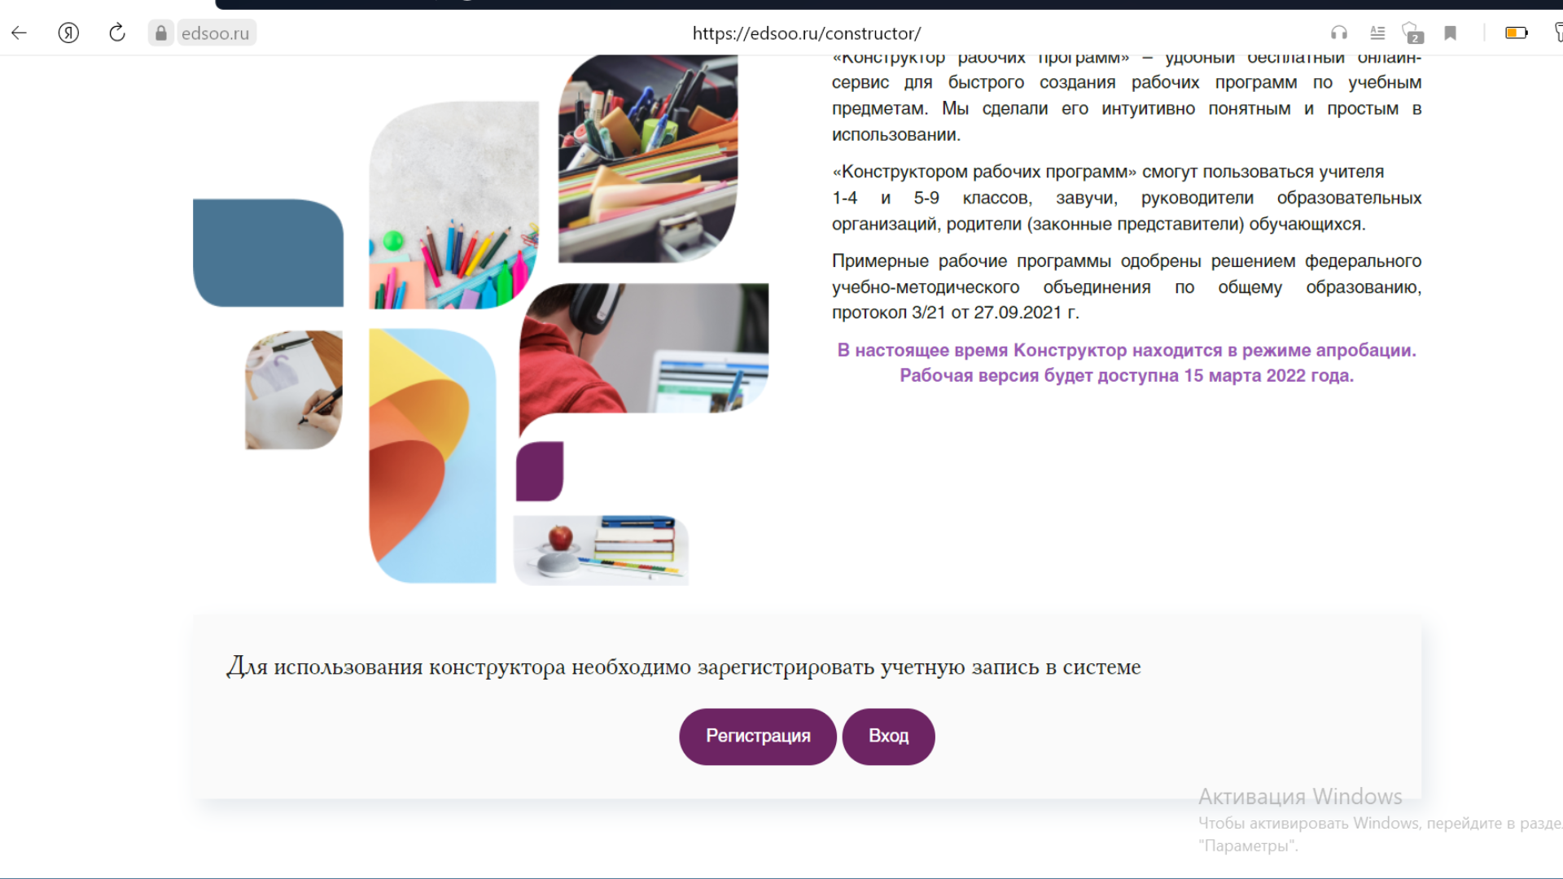

Slide 16
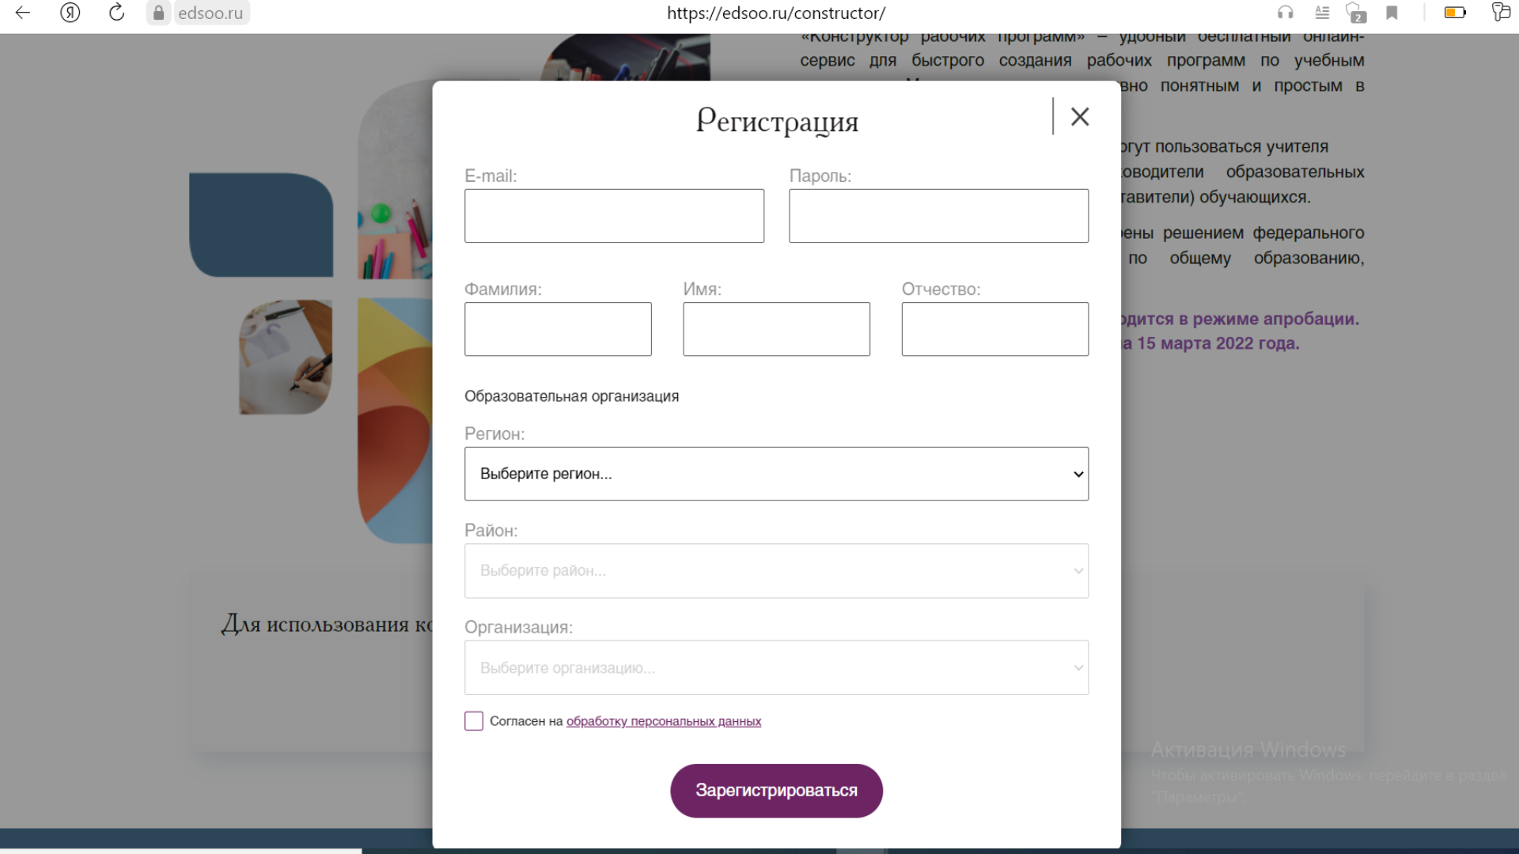

Slide 17
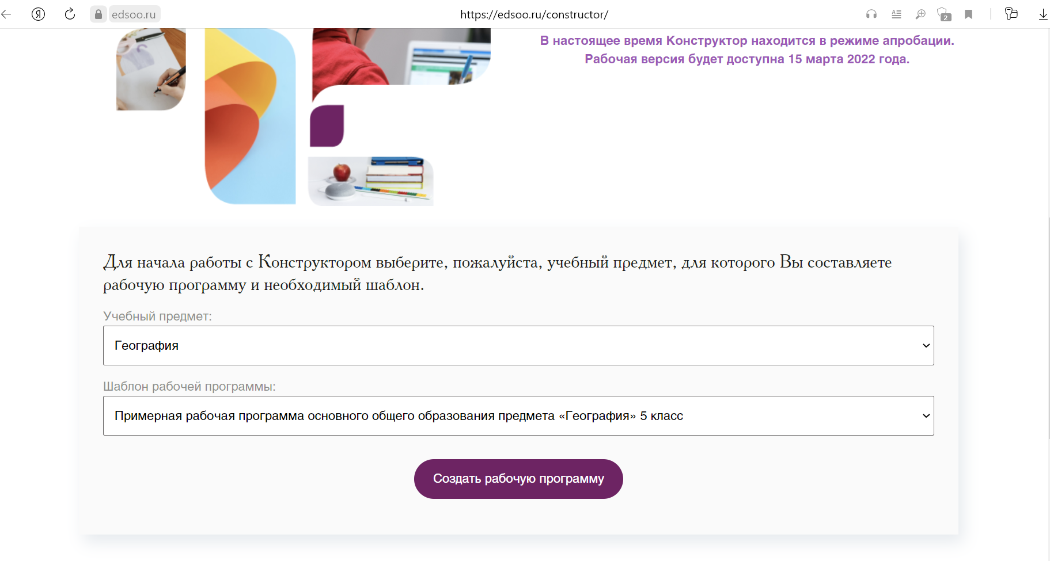

Slide 18
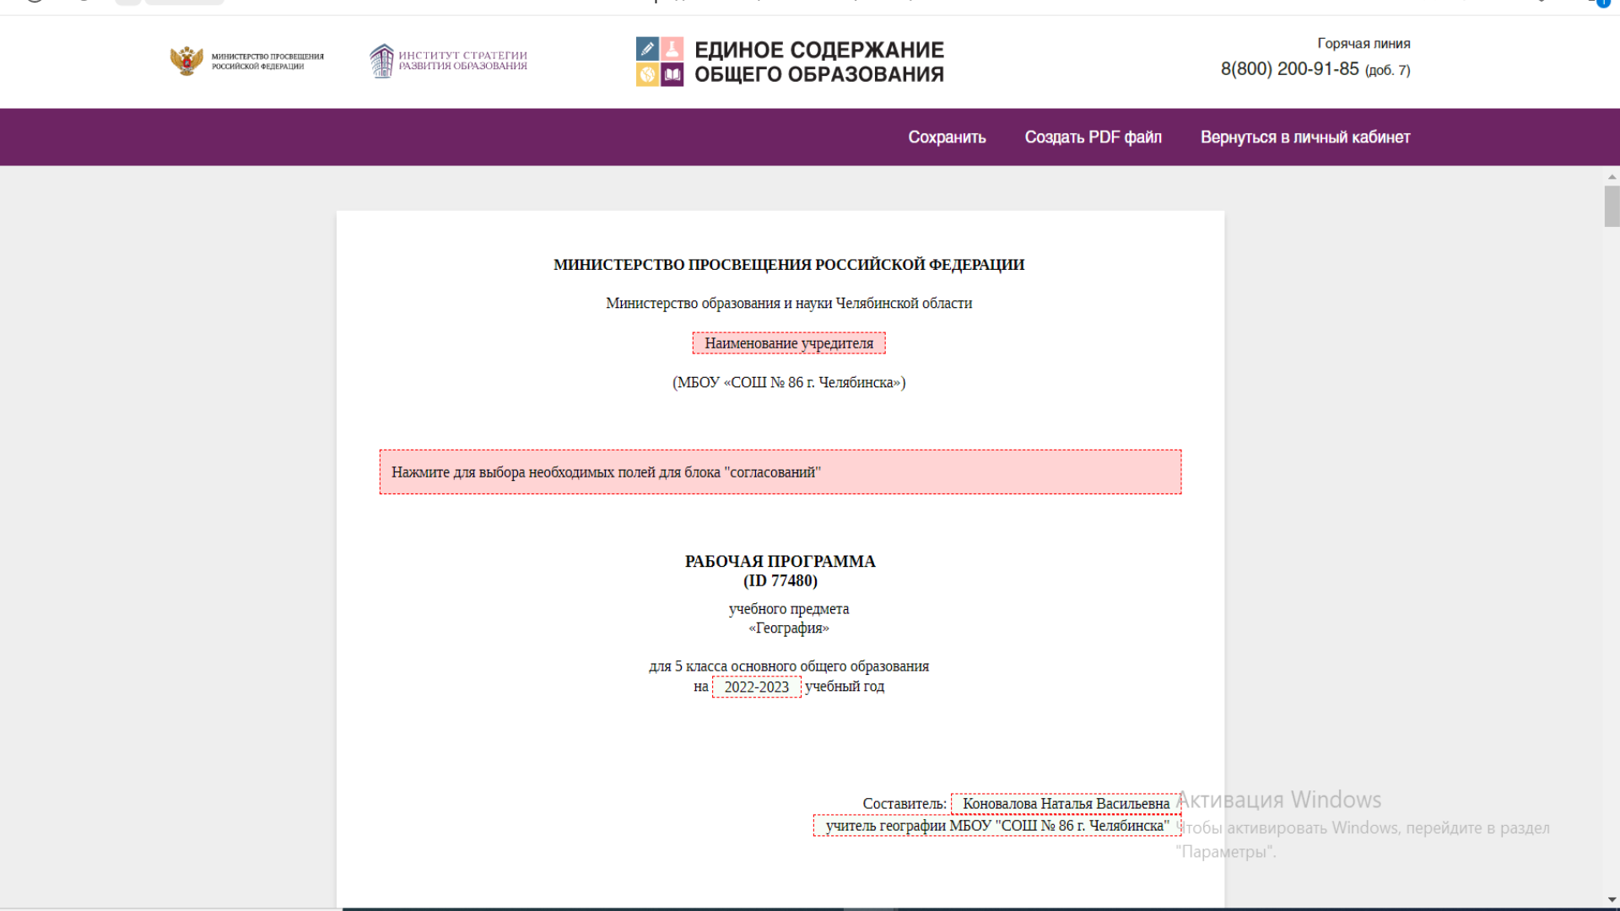

Slide 19
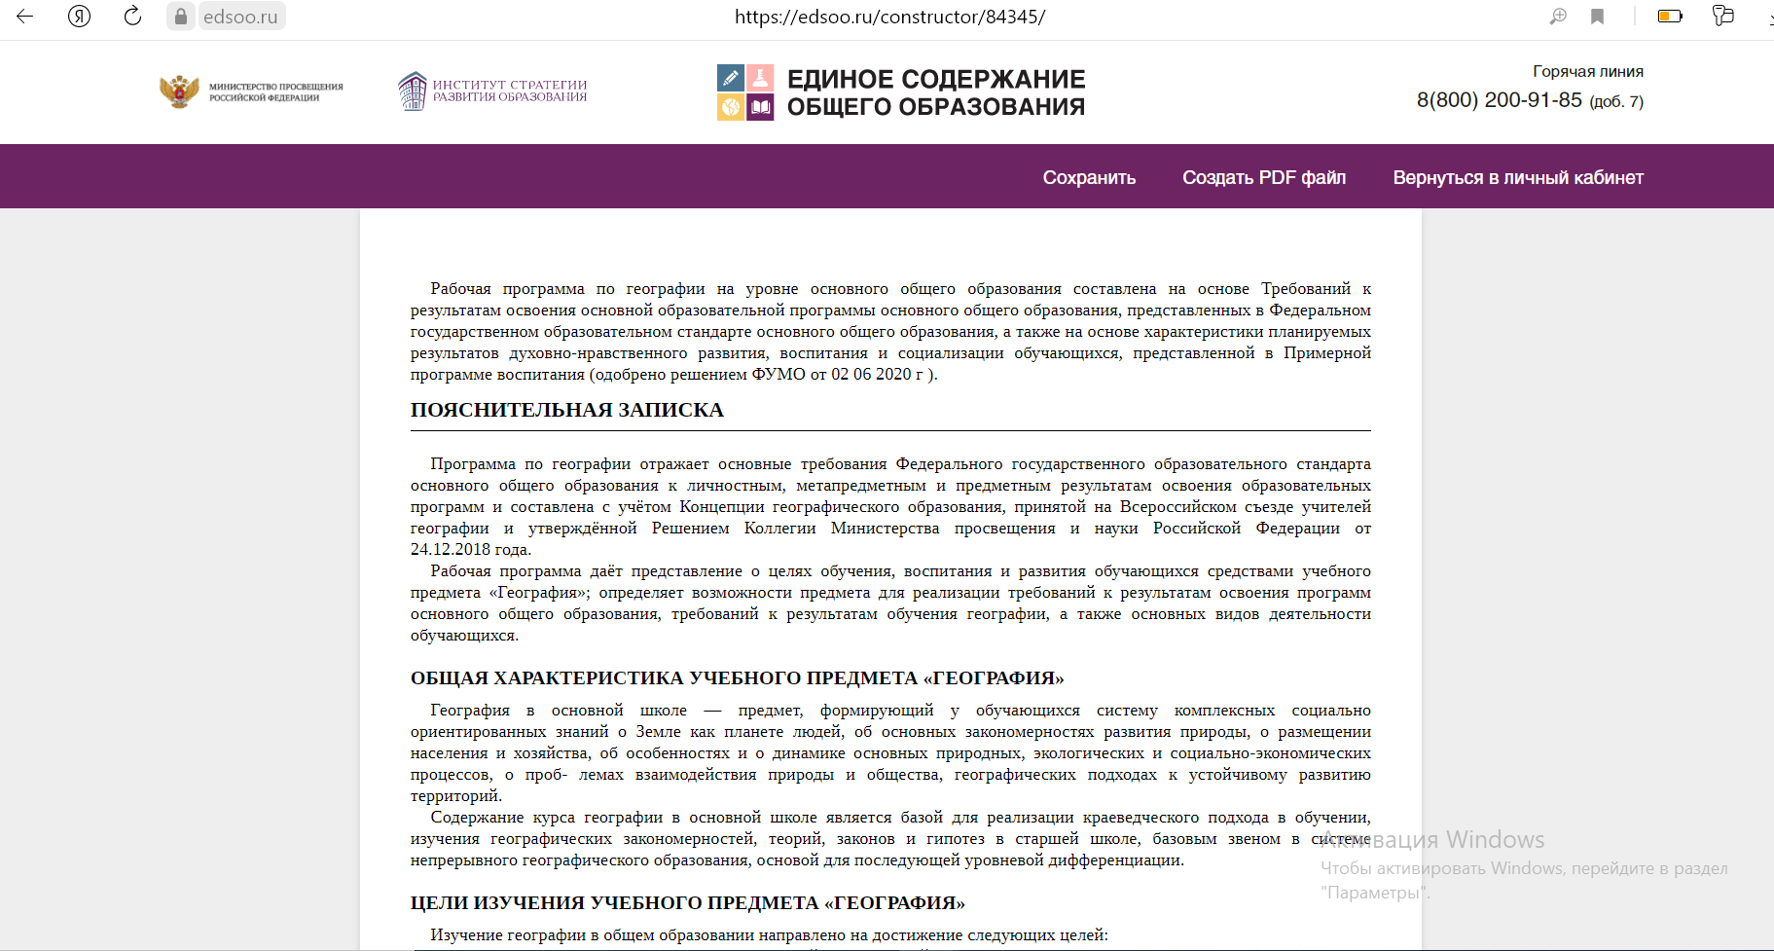

Slide 20
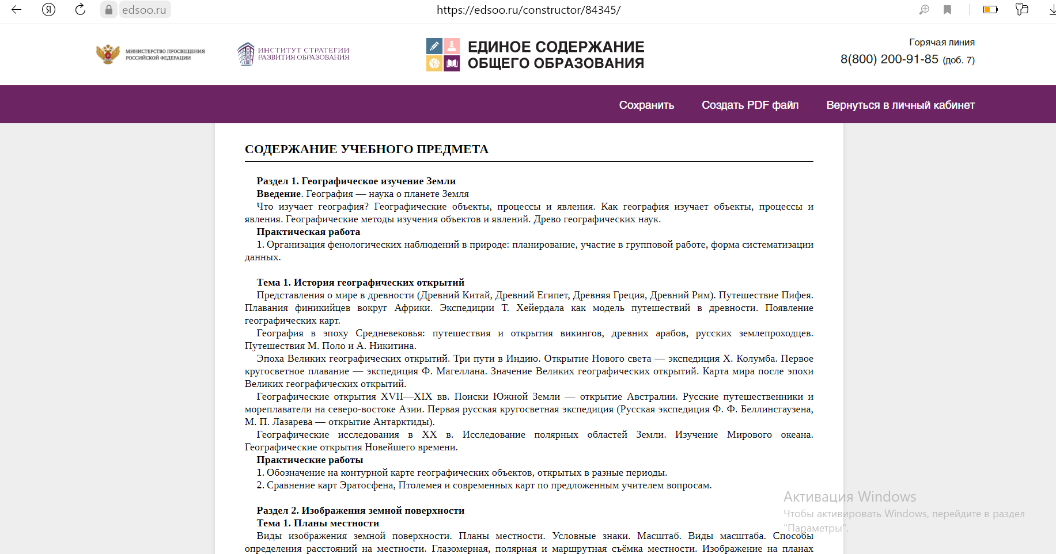

Slide 21
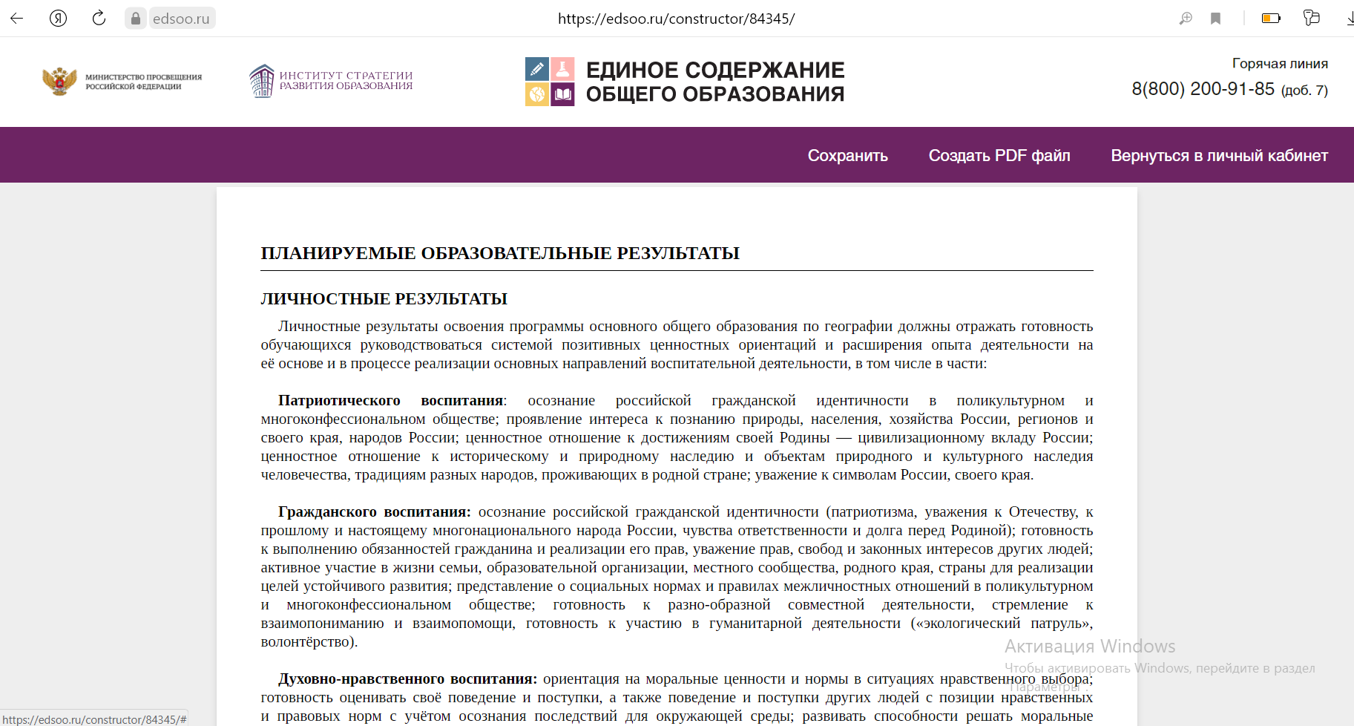

Slide 22
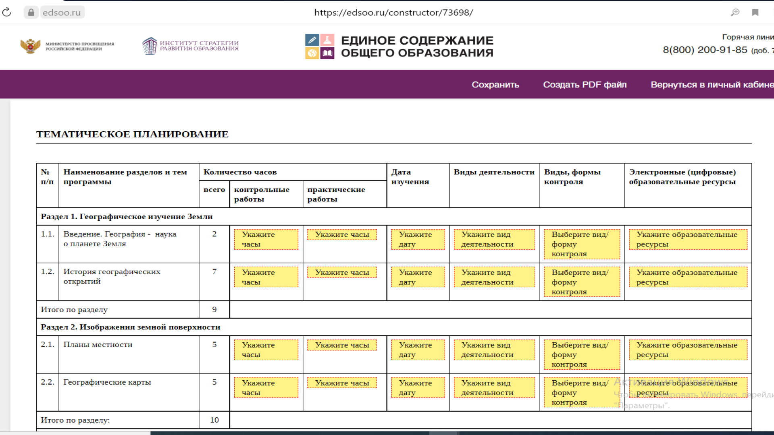

Slide 23
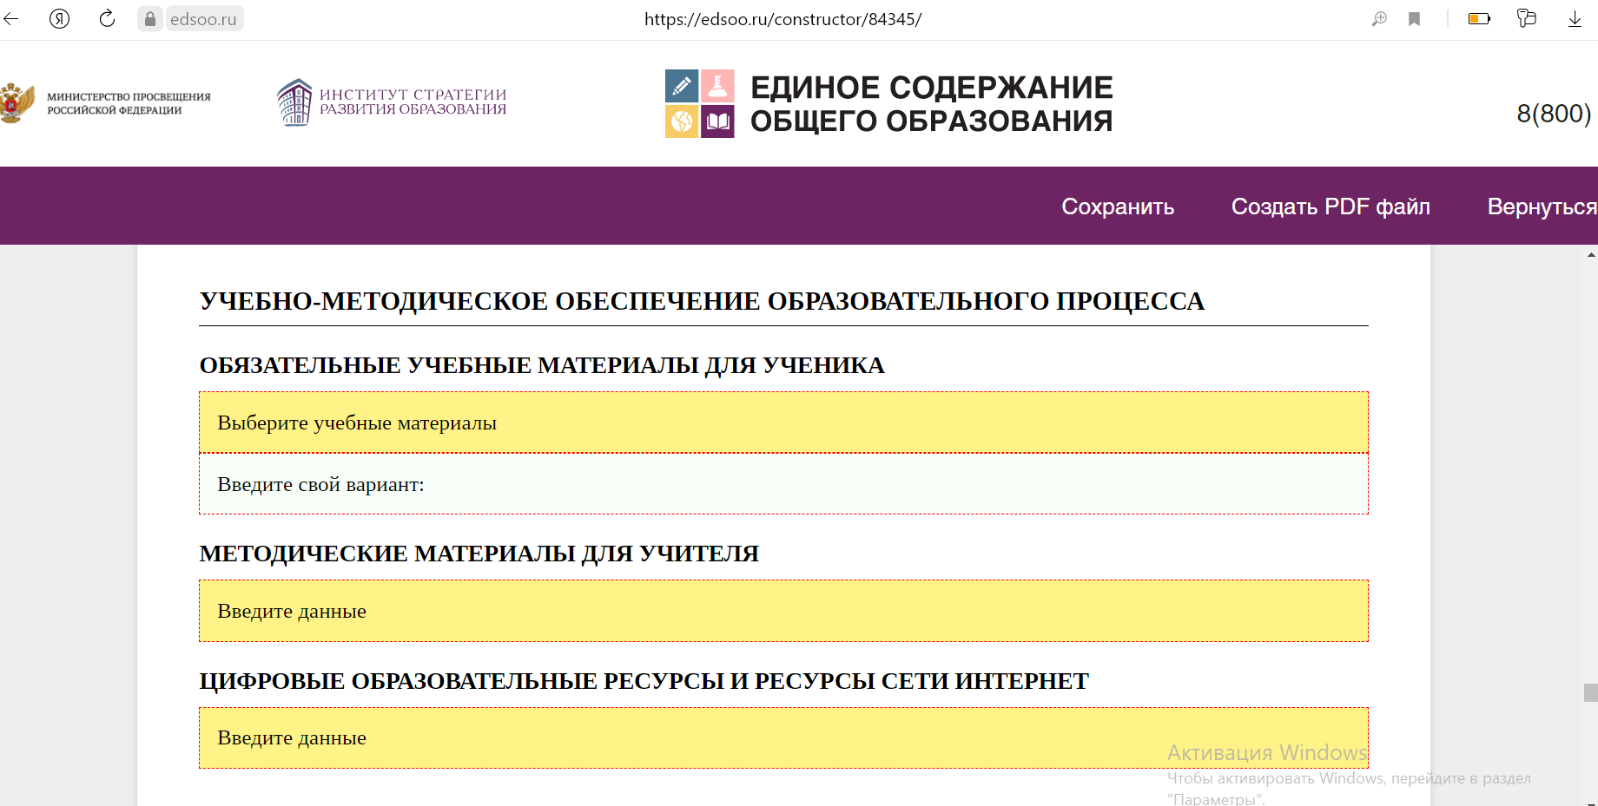

Slide 24
СПАСИБО ЗА ВНИМАНИЕ!

